Slide 1









PARADIGMAS Y ENFOQUES DE LA INVESTIGACIÓN
ESCUELA NAVAL ARTURO PRAT METODOLOGÍA DE LA INVESTIGACIÓN I
PC. SR. J. Ríos G.
PC SRA. B. RAMÍREZ T.

Slide 2
I-. QUÉ ES UN “PARADIGMA"
Paradigma puede ser definido como un modelo o ejemplo a seguir para que un sistema funcione, es decir, un patrón o recurso para nombrar un conjunto de ideas y/o diferentes ejemplos. Se refiere a un conjunto de métodos y técnicas apropiadas para realizar investigación.
Según el científico y filósofo Thomas Kuhn, en su obra “La estructura de las revoluciones científicas” (1962), un paradigma tiene como finalidad alcanzar resultados en lo que respecta a la investigación científica y se estructura a partir de los siguientes pasos:
Observar un tema en cuestión.
Plantear interrogantes respecto del objetivo a alcanzar.
Esquematizar las interrogantes.
Definir la estructura, establecer pautas y normas a seguir para conseguir los resultados propuestos.

Slide 3
ESTRUCTURA DE UN PARADIGMA
Un paradigma debe entenderse como un sistema de creencias básicas o corriente de pensamiento sobre:
1. Naturaleza de la realidad estudiada (supuesto ontológico).
2. El modelo de relación entre investigador/investigado (supuesto epistemológico).
3. Sobre el modo en que podemos obtener conocimiento de dicha realidad (supuesto metodológico).
Según el concepto de paradigma que sostenga la comunidad científica, la investigación que se realice tendrá características peculiares.

Slide 4
ESTRUCTURA DE UN PARADIGMA
Ontológica:
Esta pregunta dice referencia al ser, es decir a la existencia y naturaleza de la realidad.
La pregunta esencial radica en si es posible afirmar la existencia de la realidad.
Epistemológica:
Relación entre quien conoce la realidad y la realidad que es conocida.
¿Es posible afirmar la separación entre sujeto y objeto o ambos son inseparables? (Objetivismo versus Subjetivismo)
Metodológica:
La manera en que se construye el conocimiento. ¿Cómo el investigador lo hace para encontrar lo que cree que debe ser conocido?

Slide 5
ESTRUCTURA DE UN PARADIGMA
- De esta manera, un paradigma es un conjunto de conocimientos científicos que son reconocidos de forma universal durante cierto tiempo, lo que permite tener herramientas de entendimiento común, fijando modelos de problemas y soluciones a la comunidad científica.
- Un paradigma permite por ende:
  Observar, interpretar y explicar una realidad.
  Orientar en torno a la toma de decisiones científicas.
- Existen tres tipos de paradigmas:
  Positivista.
  Interpretativo.
  Socio – Crítico.

Slide 6
Paradigmas:
TIPOS DE PARADIGMA
Positivista.
Interpretativo.
Socio - Crítico.
Carácter Cuantitativo.
Carácter Cualitativo.
Carácter Mixto.

Slide 7
1) PARADIGMA POSITIVISTA
OBJETIVO:
  Conocer, explicar, predecir, controlar.
NATURALEZA DE LA REALIDAD:
  Objetiva, fragmentable.
TÉCNICAS DE RECOGIDA DE DATOS:
  Encuestas, pruebas objetivos, escalas de medida, observación sistemática.

Slide 8
2) PARADIGMA INTERPRETATIVO
 OBJETIVO:
Comprender una situación perspectiva de los participantes.
social
desde la
NATURALEZA DE LA REALIDAD:
  Subjetiva.
TÉCNICAS DE RECOGIDA DE DATOS:
  Observación (no) participante, entrevistas, notas de campo, autobiografías, historia de vida.

Slide 9
3) PARADIGMA SOCIO-CRÍTICO
OBJETIVO:
  Describir, comprender y transformar la situación o realidad.
NATURALEZA DE LA REALIDAD:
  Objetiva - subjetiva.
TÉCNICAS DE RECOGIDA DE DATOS:
  Cualitativas y cuantitativas.
  Grupos focales, análisis documental, triangulación y
matriz de decisiones.

Slide 10
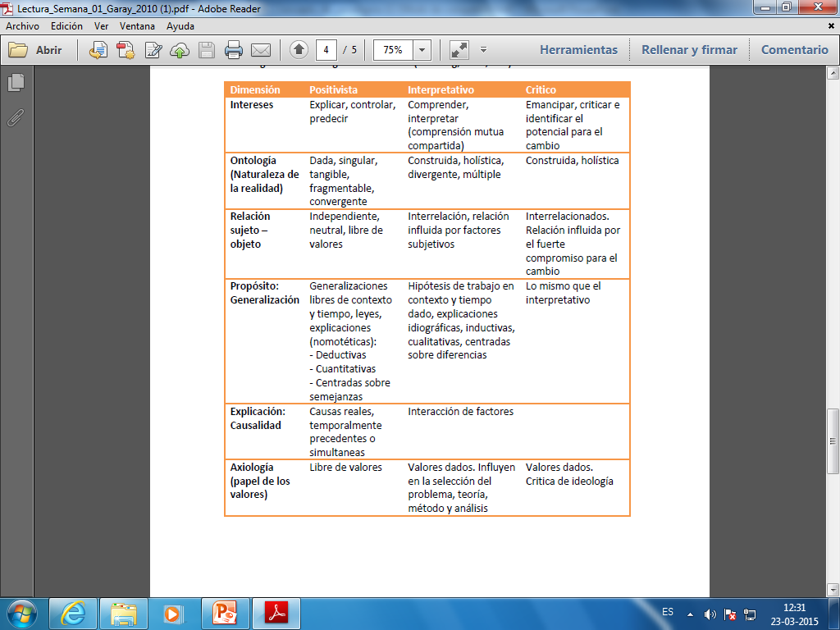

Slide 11
II-.ENFOQUES DE LA INVESTIGACIÓN
El objetivo de cualquier ciencia es adquirir conocimientos y la elección de un método adecuado que nos permita conocer la realidad.
De acuerdo al tipo de paradigma, los métodos deductivos e inductivos tienen objetivos diferentes y podrían resumirse a un desarrollo de la teoría y su análisis respectivo.
Es por ello que los métodos deductivos están asociados a enfoques o investigación cuantitativa, mientras que los métodos inductivos están asociados enfoques o investigación cualitativa.

Slide 12
INVESTIGACIÓN CUANTITATIVA
Está fundamentada en el “Racionalismo” (R. Descartes) como postura epistemológica, es decir, posee un profundo apego a la tradicionalidad de la ciencia y utilización de la neutralidad valorativa como criterio de objetividad, por lo que el conocimiento se sostiene en los hechos y no en la subjetividad de los individuos (el experto se convierte en una autoridad de verdad).
Posee una concepción lineal, es decir, existe claridad y coherencia entre los elementos que conforman el problema y el tipo de incidencia existe entre sus elementos. Estos últimos reciben el nombre de variables (concepto que determina una cualidad de un objeto, es un atributo que puede variar de una o
más maneras y que sintetiza conceptualmente lo que se quiere conocer acerca del objeto de investigación).
- Permite permite examinar los datos de manera numérica.

Slide 13
INVESTIGACIÓN
CUANTITATIVA
- Los datos cuantitativos son estadísticos, hace demostraciones con los aspectos separados de su todo, a los que se asigna significado numérico.
- La objetividad es la única forma de alcanzar el conocimiento, por lo que utiliza la medición exhaustiva y controlada, intentando buscar la certeza del mismo.
- El objeto de estudio es el elemento empírico, puesto que se basa en la experimentación. Sostiene que al existir relación de independencia entre el sujeto y el objeto, el investigador tiene una perspectiva desde afuera.
- La teoría es el elemento fundamental de la investigación cuantitativa, le aporta su origen, su marco y su fin.
- Su objetivo es la comprensión explicativa concreta de la realidad, bajo una concepción objetiva, unitaria, estática y reduccionista.

Slide 14

INVESTIGACIÓN CUALITATIVA
Tiene como objetivo la descripción de las cualidades de un fenómeno social (*cualidad: rasgos permanentes, diferenciados y distintivo de la naturaleza o la esencia de una persona o fenómeno humano).
No se trata de probar o de medir en qué grado una cierta cualidad se encuentra en un cierto acontecimiento dado, sino de descubrir tantas cualidades como sea posible.
En investigaciones cualitativas se debe hablar de entendimiento en profundidad en lugar de exactitud: se trata de obtener un entendimiento lo más profundo posible.

Slide 15
INVESTIGACIÓN CUALITATIVA
Características principales de esta de metodología:
Es inductiva, es decir, un método científico en base a la observación y la experiencia, y cuyas conclusiones se basan a partir de premisas particulares, específicas de acuerdo al fenómeno estudiado.
Tiene una perspectiva holística (general), esto es que considera el fenómeno como un todo.
No suele probar teorías o hipótesis. Es, principalmente, un método de generar teorías e hipótesis.
La investigación es de naturaleza flexible, evolucionaría y recursiva.
Se pueden incorporar hallazgos que no se habían previsto.
Los investigadores cualitativos participan en la investigación a través de la interacción con los sujetos que estudian, es el instrumento de medida.
Analizan y comprenden a los sujetos y fenómenos desde su perspectiva, y debe eliminar o apartar sus prejuicios y creencias.

Slide 16
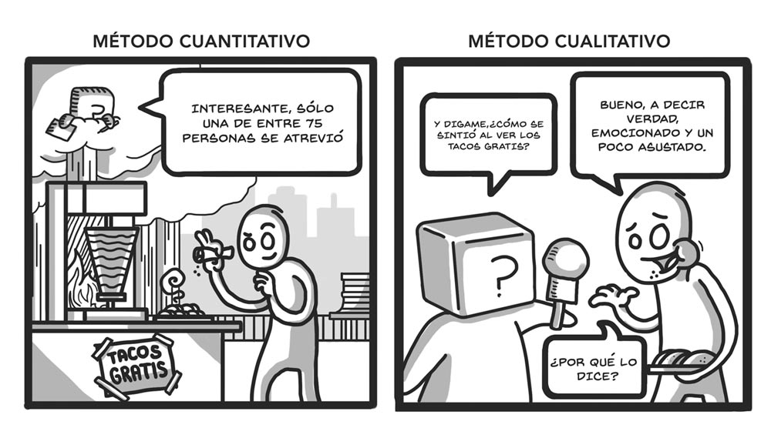
EJEMPLOS DE INVESTIGACIÓN
CUANTITATIVA Y CUANTITATIVA

Slide 17
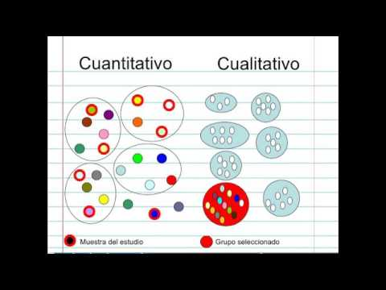
EJEMPLOS DE INVESTIGACIÓN
CUANTITATIVA Y CUANTITATIVA

Slide 18
CARACTERÍSTICAS DE LOS
ENFOQUES DE INVESTIGACIÓN
Cuantitativos
Usa números
Usa preguntas cerradas
Hipótesis cuantitativa
Ciencias Exactas
Experimentos
Colecta datos a través de instrumentos
Cualitativos
Usa palabras
Usa preguntas abiertas
Preguntas de entrevista
Ciencias Sociales
Estudio de Casos
Colecta datos a través de observación in situ

Slide 19
¿Puede existir un modelo mixto?
  Los diferentes modelos de investigación no son unidades discretas y por lo tanto los enfoques cualitativo y cuantitativo no debe ser entendidos como polos opuestos o dicotómicos. Por el contrario ellos representan diferentes puntos en una línea de continuidad.
Mixto
  Cualitativo --------------------------- Cuantitativo

Slide 20
III-. DISEÑO DE INVESTIGACIÓN
ENFOQUE: CUANTITATIVO
1) EXPERIMENTAL:
- Se realizan “experimentos” puros, con tres requisitos: manipulación de variables (independientes), medir el efecto de la variable y validar la experimentación.
2) NO EXPERIMENTAL:
- Existe investigación con estudio sin manipulación de variables.

Slide 21
III-. DISEÑO DE INVESTIGACIÓN
ENFOQUE: CUALITATIVO
1) INTERACTIVA:
- Existe participación directa del investigador con la realidad del público a estudiar.
2) NO INTERACTIVA:
- No existe interacción directa entre en investigador y la realidad del público o situación a analizar.

Slide 22
IV-. TIPO DE ESTUDIO
EN INVESTIGACIÓN
ENFOQUE: CUANTITATIVO
1) EXPERIMENTAL:
  EXPERIMENTAL
  SEMI EXPERIMENTAL
  CASO ÚNICO
2) NO EXPERIMENTAL:
  Exploratorio
  Descriptivo
  Explicativo
  Correlacional

Slide 23
INVESTIGACIÓN CUANTITATIVA EXPERIMENTAL
Experimental | El investigador manipula una o más variables y controla y mide cualquier cambio en otras variables. Ejemplo: descubrir un remedio de una enfermedad mortal como el cáncer óseo.
Semi-experimental | Consiste en la escogencia de los grupos, en los que se prueba una variable, sin ningún tipo de selección aleatoria o proceso de pre-selección. Ejemplo: establecer el grupo más veloz de la especie felina.
Caso-único | En el diseño de sujeto único de un sólo sujeto o unidad de observación. Ejemplo: determinar las más importantes consecuencias de la enfermedad conocida como “elefantiasis”.

Slide 24
INVESTIGACIÓN CUANTITATIVA NO EXPERIMENTAL
Exploratorio | Cuando no existen investigaciones previas sobre el objeto de estudio. Ejemplo: Análisis de las consecuencias de la pancreatitis en el colon en mayores de 65 años.
Descriptiva | Reseña rasgos, cualidades o atributos de la población objeto de estudio. Ejemplo: Establecer habilidades motoras de equinos mayores de 5 años criados en hipódromos de Chile.
Explicativa | Da razones del por qué de los fenómenos. Ejemplo: Señalar las causas de las alergias estacionales en niños menores de 4 años en la región de Valparaíso.
Correlacional | Mide el grado de relación entre las variables de la población estudiada. Ejemplo: Comparar puntajes PSU entre establecimientos educacionales privados con los municipalizados respecto de la calidad de la alimentación en los jóvenes de 4to medio en la RM.

Slide 25
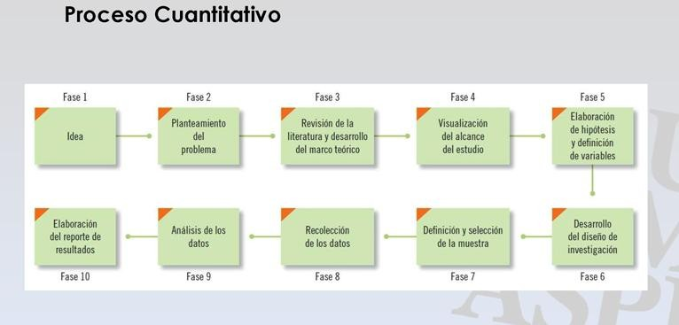

Slide 26
IV-. TIPO DE ESTUDIO
EN INVESTIGACIÓN
ENFOQUE: CUALITATIVO
1) INTERACTIVA:
  ETNOGRÁFICA
  FENOMENOLÓGICA
  ESTUDIO DE CASOS
  TEORÍA FUNDAMENTADA
  INVESTIGACIÓN-ACCIÓN
  HERMENÉUTICA
2) NO INTERACTIVA:
  NARRATIVO-BIOGRÁFICO
  ANÁLISIS DE CONTENIDO
  ANÁLISIS HISTÓRICO

Slide 27
INVESTIGACIÓN CUALITATIVA INTERACTIVA
Etnográfica | Es un método de investigación por el que se aprende el modo de vida de una unidad social concreta, pudiendo ser esta una familia, una clase social o una escuela. Ejemplo: Demandas habitacionales de la clase media en la provincia de Marga – marga durante el año 2019.
Fenomenológica | Busca la comprensión de la realidad mediante la experiencia. Ejemplo: Transformaciones curriculares de la asignatura de Filosofía de acuerdo a la LGE producida por la “Revolución Pingüina”.
Estudios de casos | Estudia una unidad de análisis, se intenta responder el cómo y el por qué, utilizando múltiples fuentes y datos. Ejemplo: El rol del Estado en el caso de la colusión de las farmacias durante el año 2018.

Slide 28
INVESTIGACIÓN CUALITATIVA NO INTERACTIVA
Análisis de conceptos | El análisis formal de conceptos estudia las relaciones existentes en conjuntos de datos y revela las estructuras de los mismo. Ejemplo: Análisis del concepto de “terrorismo” durante el conflicto mapuche en la región de la Araucanía durante el año 2019 de acuerdo al diario “El Mercurio”.
Análisis Histórico | Analiza eventos del pasado y busca relacionarlos con otros del presente. Respuesta: Surgimiento y evolución del sistema económico capitalista consagrado a partir de la Constitución Política de 1980 durante los gobiernos de la Concertación (1990 – 2010).

Slide 29
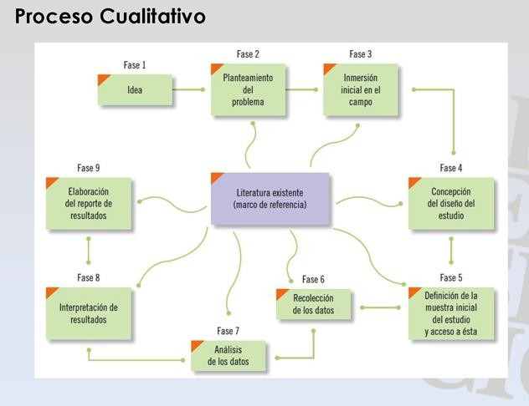

Slide 30
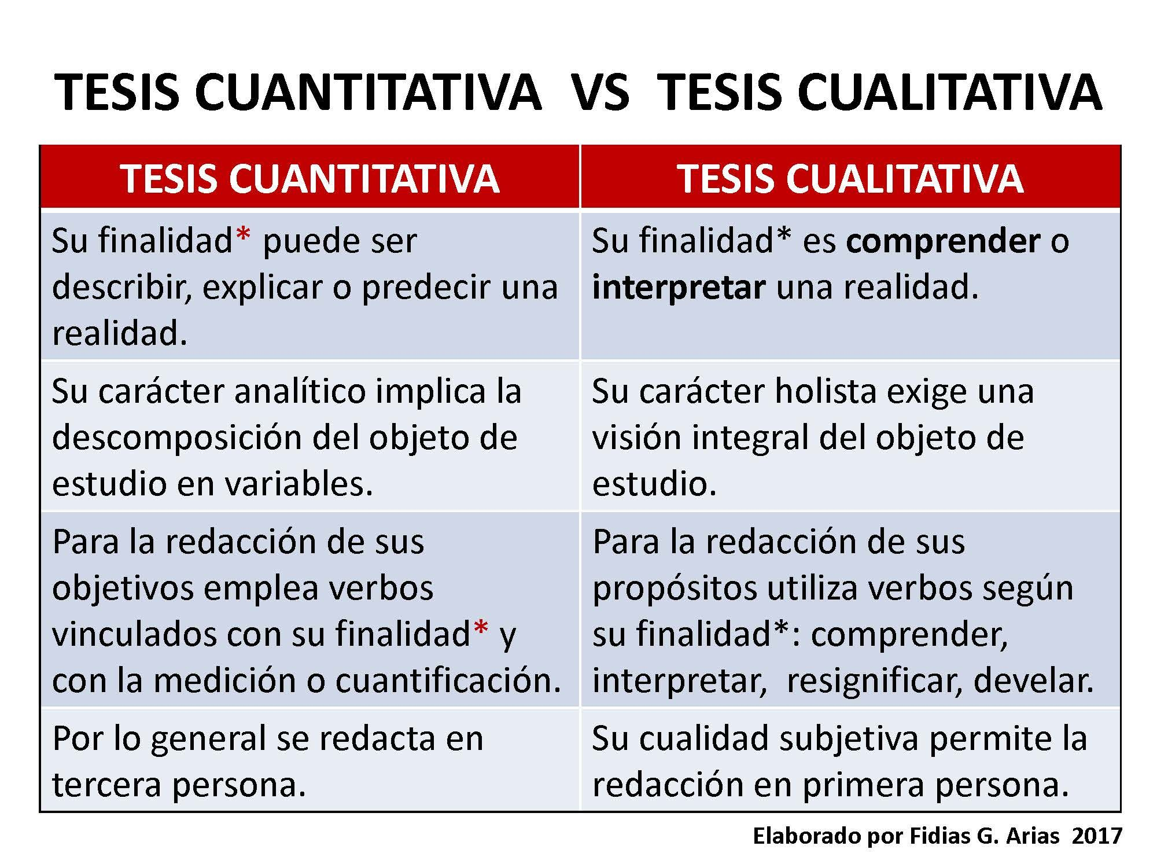

Slide 31
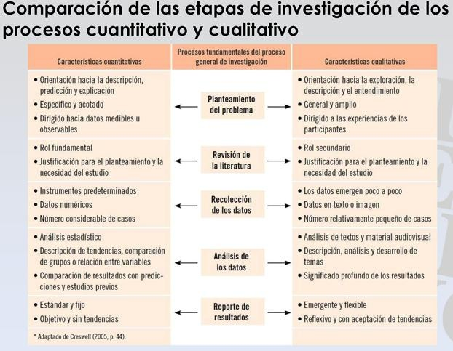

Slide 32
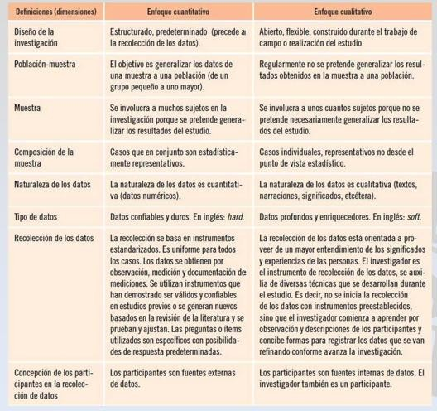

Slide 33
V-. OBJETIVOS DE
LA INVESTIGACIÓN
OBJETIVO GENERAL:
  Constituye la meta general de la investigación, es el fin último y resume la idea central (amplia) de la investigación.
  Es solo uno (1) en cantidad.
  Contiene la hipótesis o problema a resolver.
  Debe ser registrado de la siguiente manera:
  Verbo infinitivo + (qué) tema + cómo + para qué
  Ejemplo:
  Escribir + una novela para niños + dentro de las oficinas de redacción en la Editorial Océano + para mejorar la comprensión lectora infantil

Slide 34
2) OBJETIVOS ESPECÍFICOS:
  Constituye las metas a corto plazo que en suma dan como resultado al objetivo general (tributan, inciden en este).
  Son dos o más, ya que detallan los procesos necesarios para lograr los resultados de la investigación (deben ser coherentes entre sí para este fin).
  Debe ser registrado de la siguiente manera:
  Verbo infinitivo + (qué) tema + cómo + para qué

Slide 35
  Ejemplo: Novela para niños.
  OBJETIVO GENERAL
  Publicar + una novela para niños + a través de la gestión de la oficina de redacción de la Editorial Océano + para mejorar la comprensión lectora infantil en la comuna de Valparaíso.
  OBJETIVOS ESPECÍFICOS
  Redactar los capítulos de la novela inspirado en el pensamiento y sentimiento de los niños de la comuna de Valparaíso para generar conciencia de la importancia de la lectura.
  Encontrar un editor a través de entrevistas a docentes de Lenguaje y Comunicación para corregir la redacción de la novela.
  Imprimir la novela para niños dentro de la oficina impresora de la Editorial Océano para ser presentada a las comunidades escolares de los establecimientos educacionales de la comuna de Valparaíso.

Slide 36
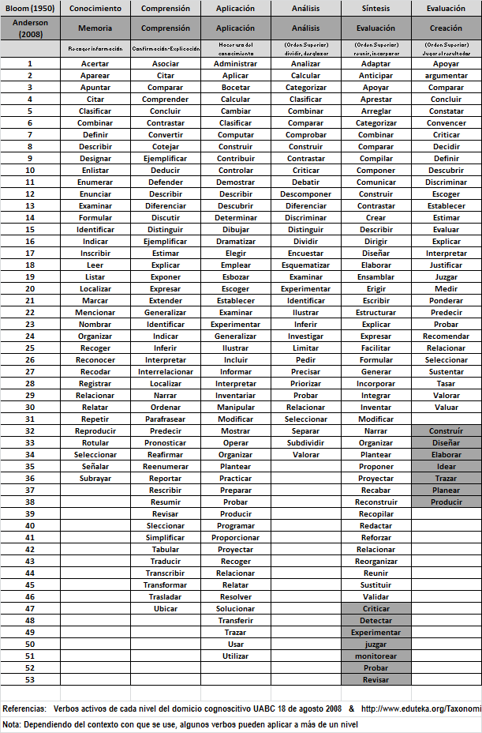

Slide 37
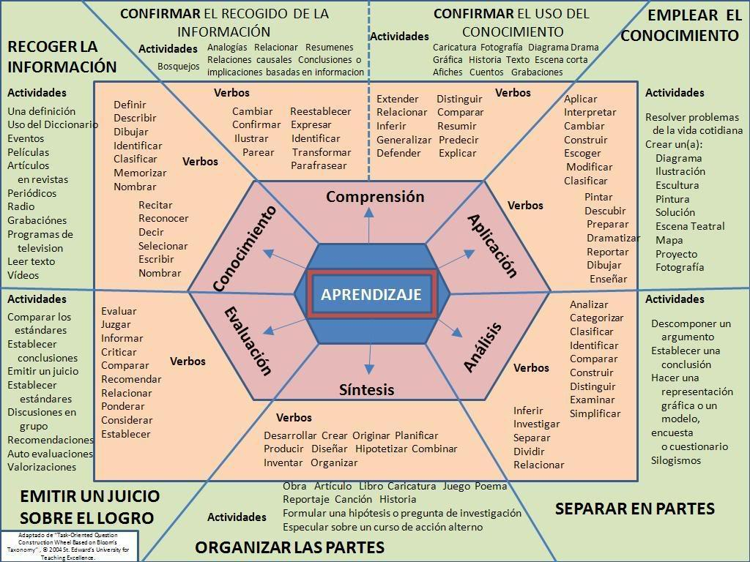

Slide 38
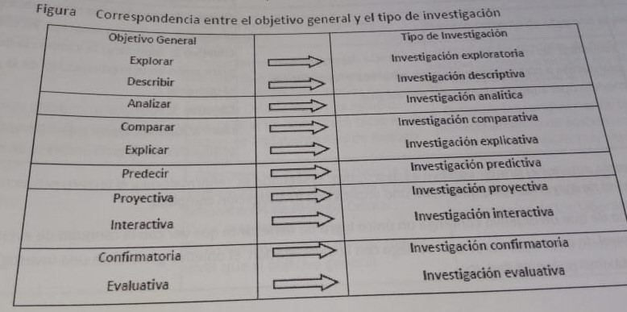
Objetivo general y tipo de investigación

Slide 39
BIBLIOGRAFÍA
Hernández, R. (2014). Metodología de la Investigación. 6ta. Edición. México: Mc Graw Hill.

